Slide 1
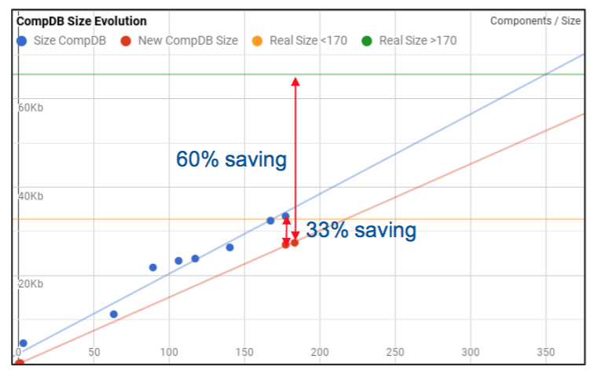
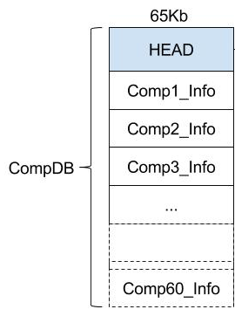
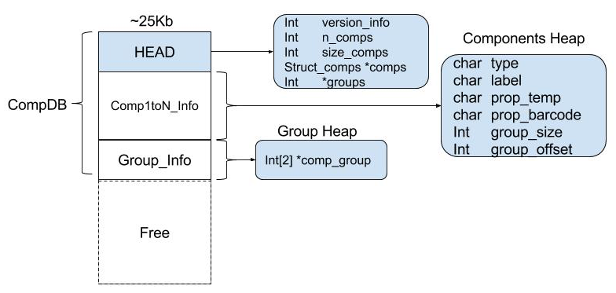
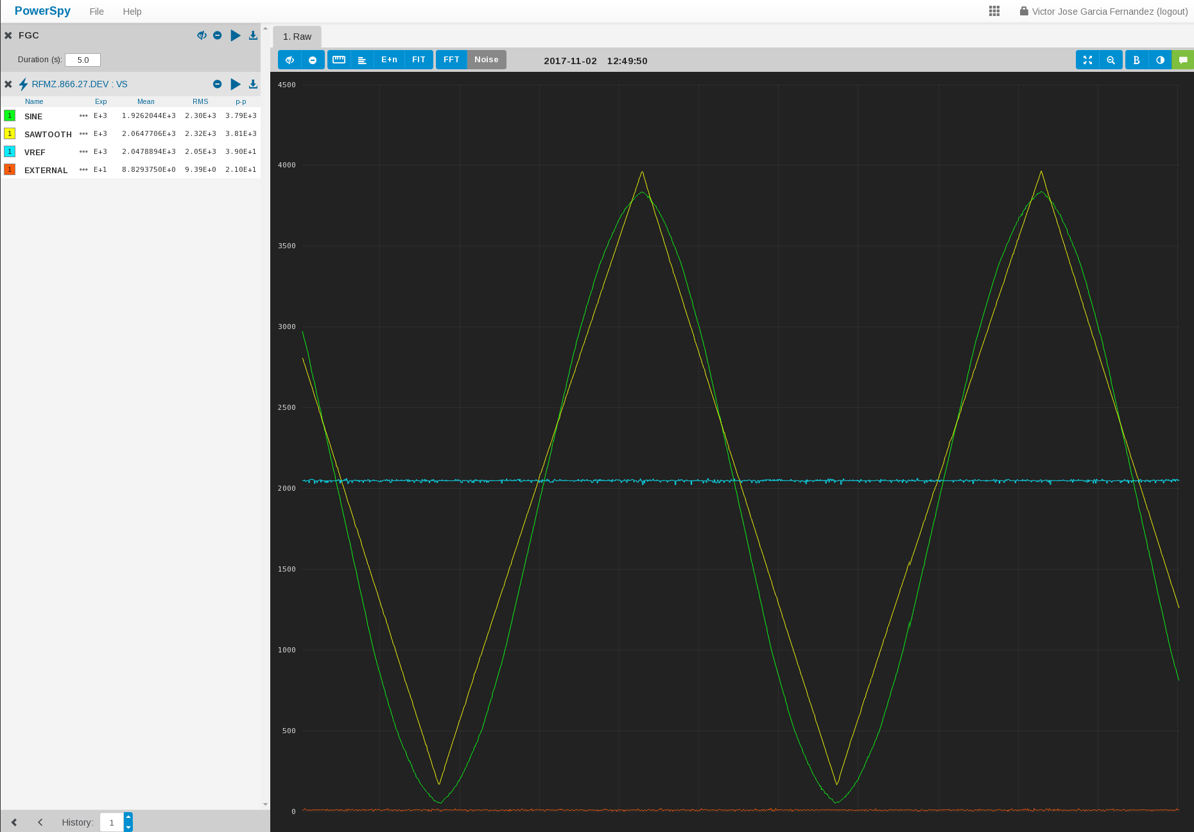



Updating the Power Converter Control Software
Victor Jose Garcia Fenandez
TE-EPC-CCS
Victor Jose Garcia Fernandez
TEcnology - Electronic Power Converter - Converter Control Software (TE-EPC-CCS)
Desarrollo de software de control en tiempo real para los convertidores de potencia de todo el complejo de aceleradores.
Soporte operacional en sistemas críticos.
Identificación y Solución de problemas.
Dev Ops
Equipos de Control
Trabajo en el CERN
Proyectos
• FGCLite: ~950 equipos en LHC.
• FGC2: ~1,200 equipos en LHC y PS.
• FGC3: ~1,250 equipos en Linac4, PSB, PS, AD, Isolde y COMPASS.
• Otros: ~3,100 equipos en Linac2, Linac3, PSB, Leir, PS, AD, East Area, nTOF y transfer lines.
Mayor eficiencia en el uso del espacio usado de la memoria
De 194Kb/comp a ~150Kb/comp
(33% de ahorro de espacio).
Obtención dinámica de los valores analógicos.
Abstracción en el código de las diferentes plataformas el acceso a la definición de los distintos tipos de sistemas.
Análisis del uso de recursos y filtrado de entradas en la DB de relaciones entre componentes no necesarios.
Jornada de Transferencia de Conocimiento y Tecnología para la Creación de Nuevas Actividades
Programa FTEC 2016
Málaga 15 de Febrero de 2018

Slide 2

Updating the Power Converter Control Software
Victor Jose Garcia Fenandez
TE-EPC-CCS
Victor Jose Garcia Fernandez
Estudios
Ingeniero Informático, Universidad de Málaga
Intercambio Erasmus, Oulun Yliopisto
Master en Ciencias Cognitivas, Universidad de Málaga
Idiomas
B1
C1
Experiencia Profesional
Trainee en la ESA, Madrid
International Scholar en KU Leuven/IMEC, Lovaina (Bélgica)
Intereses y Expectativas
Inteligencia Artificial/Machine Learning
Virtual/Augmented Reality
Computer Vision
Data Science
Formación Continua
I+D+I
Jornada de Transferencia de Conocimiento y Tecnología para la Creación de Nuevas Actividades
Programa FTEC 2016
Málaga 15 de Febrero de 2018

